Slide 1


PHÒNG GIÁO DỤC VÀ ĐÀO TẠO QUẬN LONG BIÊN
TRƯỜNG MẦM NON NẮNG MAI
LÓNH VÖÏC PHAÙT TRIEÅN NGOÂN NGÖÕ
Bài thơ: Nghe lời cô giáo
_ Nguyễn Văn Chương_
Löùa tuoåi : Maãu giaùo lôùn 5-6 tuoåi
Gv : Hoaøng Thò Dieäu Linh

Slide 2

Nghe lời cô giáo
Bé mới được đi học
Khi về hát rất ngoan
Rửa tay trước khi ăn
“Cô giáo con bảo thế”
Ăn thì mời cha mẹ
Nhường em bé phần hơn
Không để vãi rơi cơm
“Cô giáo con bảo thế”
“Cô giáo con bảo thế”
Việc tốt đều nhắc lời
Thế là, bé yêu ơi
Nhớ lời cô giáo đấy
Nguyễn Văn Chương

Slide 3


Các con vừa được nghe bài thơ gì?
- Bài thơ do ai sáng tác?
Bài thơ : Nghe lời cô giáo
Tác giả : Nguyễn Văn Chương

Slide 4
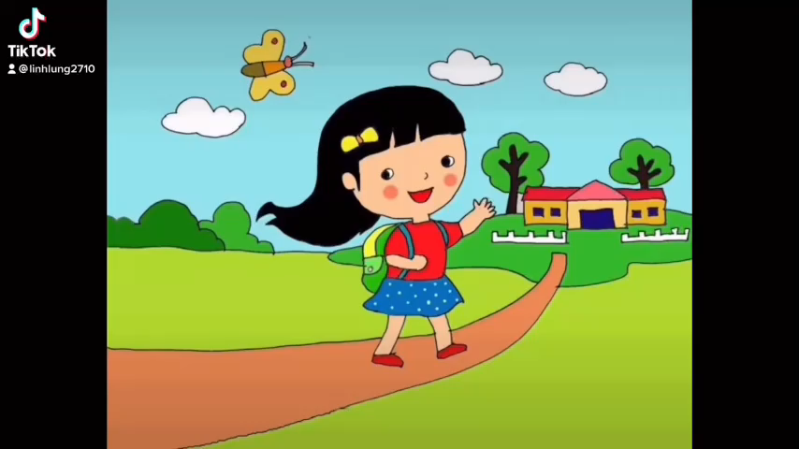


Slide 5
Các con vừa được nghe bài thơ gì?
- Bài thơ do ai sáng tác?
Bài thơ : Nghe lời cô giáo
Tác giả : Nguyễn Văn Chương

Slide 6
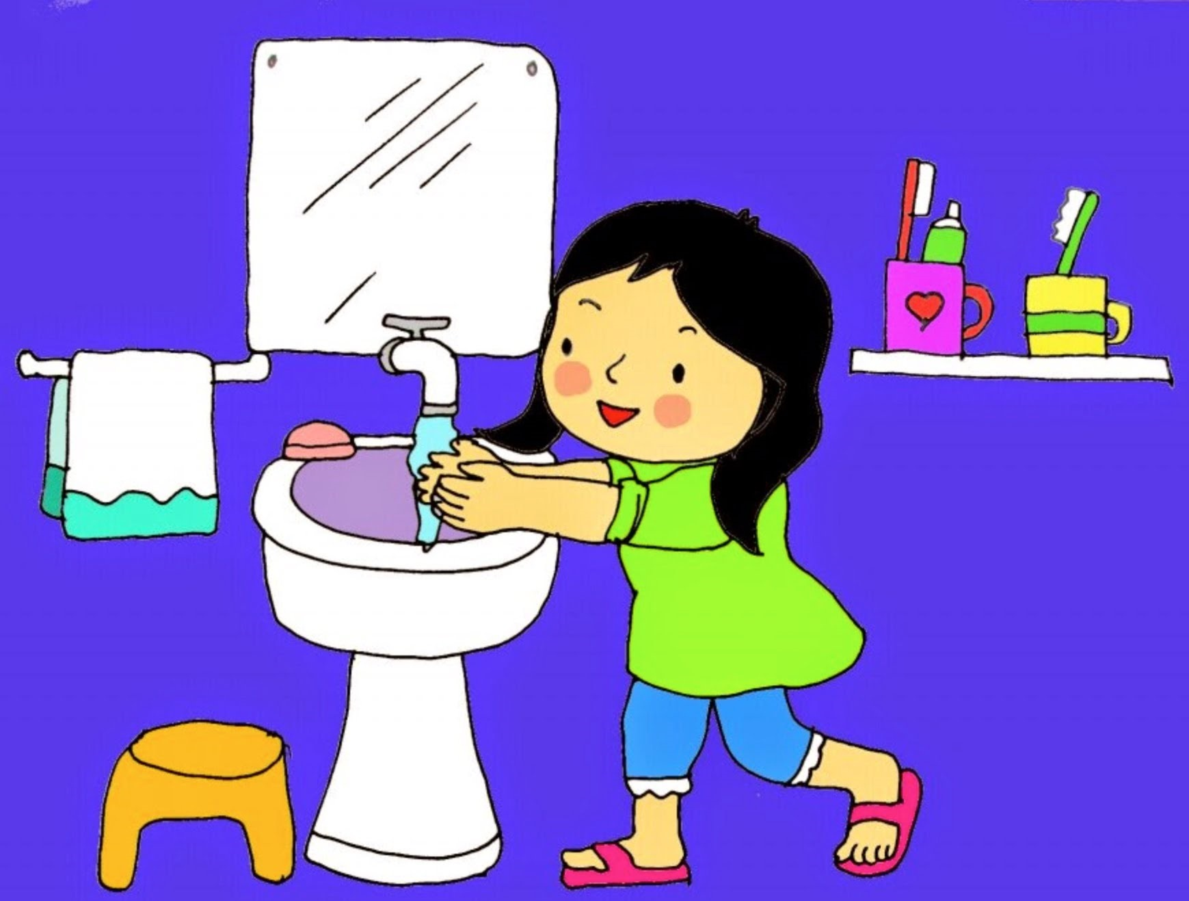
Bạn nhỏ trong bài thơ mới được đi học đã biết làm gì?
Bé mới được đi học
Khi về hát rất ngoan
Rửa tay trước khi ăn
“Cô giáo con bảo thế”

Slide 7
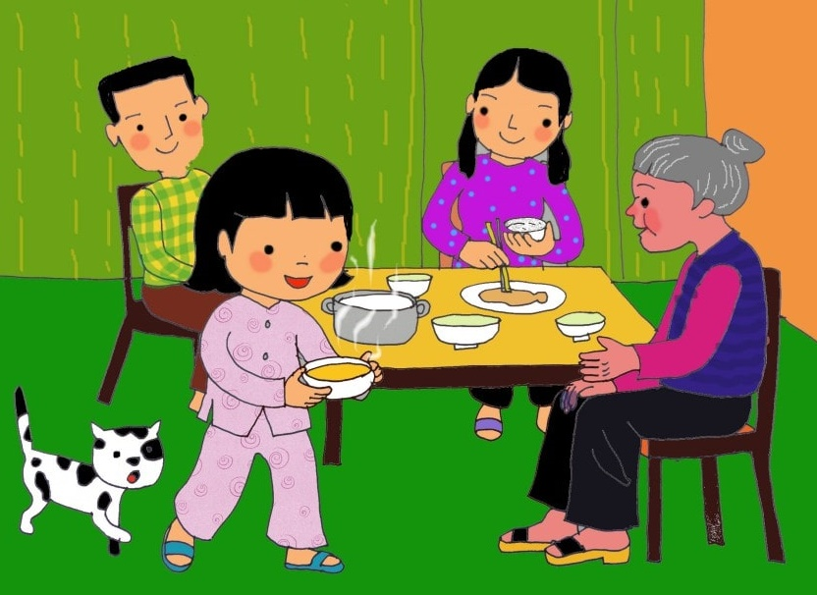
- Ai đã dạy bạn nhỏ những điều đó?
- Cô giáo còn dạy bạn nhỏ những điều gì nữa ?
Ăn thì mời cha mẹ
Nhường em bé phần hơn
Không để vãi rơi cơm
“Cô giáo con bảo thế”

Slide 8
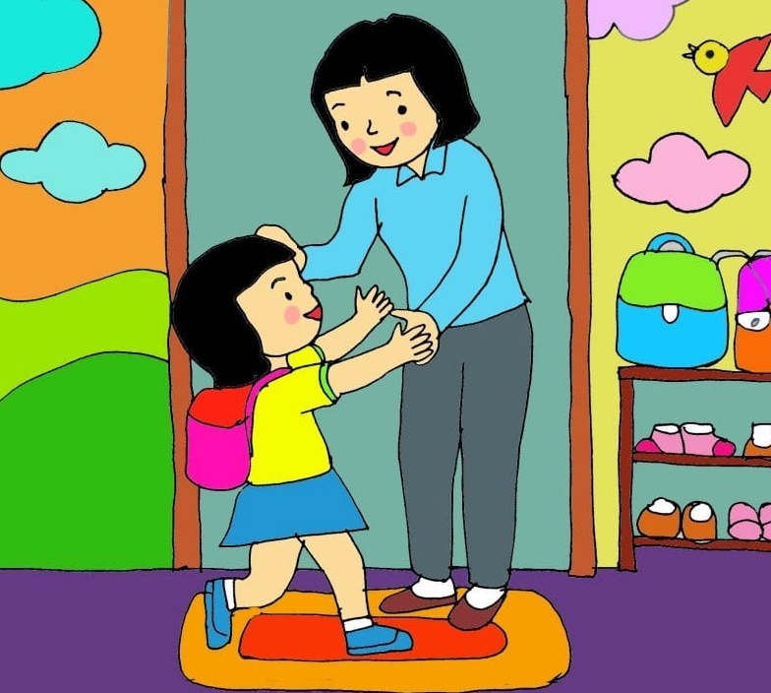
Mỗi khi làm việc tốt bạn nhỏ thường nói như thế nào?
“ Cô giáo con bảo thế “
Việc tốt đều nhắc lời
Thế là, bé yêu ơi
Nhớ lời cô giáo đấy

Slide 9
Giáo dục trẻ: Các con hãy luôn chăm ngoan, đi học đều, biết nghe lời cô giáo, làm thật nhiều việc tốt để ông bà , bố mẹ vui lòng nhé!

Slide 10
Nghe lời cô giáo
Bé mới được đi học
Khi về hát rất ngoan
Rửa tay trước khi ăn
“Cô giáo con bảo thế”
Ăn thì mời cha mẹ
Nhường em bé phần hơn
Không để vãi rơi cơm
“Cô giáo con bảo thế”
“Cô giáo con bảo thế”
Việc tốt đều nhắc lời
Thế là, bé yêu ơi
Nhớ lời cô giáo đấy
Nguyễn Văn Chương

Slide 11

Xin chµo vµ hÑn gÆp l¹i ^^ !

